Slide 1

Письмо с фронта
Урок развития речи
Автор: учитель начальных классов
МБОУ «СОШ №2 с. Чермен»
Галачиева Вера Иссаевна

Slide 2
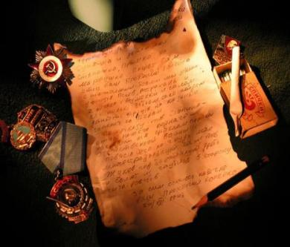
Цель :
Знакомство учащихся с работой связистов в годы Великой Отечественной войны;
Развитие речи учащихся, отработка навыков написания писем; развитие у детей умения передавать свои эмоциональные чувства (радость, сопереживание, участие, интерес) при помощи письма другим людям.
3. Воспитание чувства патриотизма и сопричастности к событиям Великой Отечественной войны, героическому прошлому Родины

Slide 3

22 июня 1941 года
С началом войны была нарушена привычная жизнь огромной массы людей: более 5 млн. человек оказались в действующей армии на западных рубежах страны. Призванные по мобилизации проходили подготовку в тыловых гарнизонах. Началась эвакуация из районов прифронтовой полосы. Все сдвинулось с привычных мест, переехало, поменяло адрес. Миллионы семей оказались разлученными. И только почта могла помочь жителям огромной страны не потерять друг друга.

Slide 4
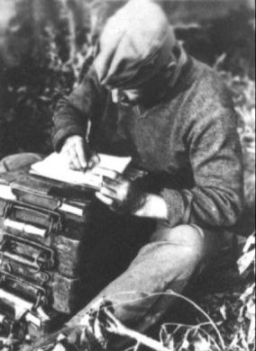
Работа почты в годы войны
В 1941 г. в действующую армию ежемесячно доставлялось до 70 млн. писем и более 30 млн. газет. Отмечая огромное значение почты для поддержания духа воинов на фронте и рабочих в тылу, главная в то время газета страны "Правда" 18 августа 1941 г. писала: "Важно, чтобы письмо бойца родным, письма и посылки бойцам, которые идут со всех концов страны, не задерживались по вине связистов. Каждое такое письмо, каждая такая посылка именем отцов, матерей, братьев и сестер, родных и знакомых, именем всего советского народа вливают новые силы в бойца, вдохновляют его на новые подвиги"

Slide 5
Всё для фронта, всё для победы
Немецкое командование приступило к выполнению плана "молниеносной войны". Для уничтожения узлов и систем связи, разрушения телеграфных и телефонных линий в тылы отступающих войск забрасывались специальные диверсионные группы. В этих условиях работники почт западных областей исполняли свои обязанности до последней возможности, и зачастую их работа прерывалась криками "Немцы!" или "Танки!", а телефонные разговоры обрывались выстрелами и звуками чужой речи. Для обеспечения почтовой связью действующей армии Наркомат связи СССР создал систему военно-полевой почты во главе с Центральным управлением полевой связи. Этому способствовало назначение Народного комиссара связи СССР И.Т. Пересыпкина заместителем Наркома обороны — начальником Управления связи Красной Армии по совместительству. При переходе на новую структуру Управление связи Красной Армии стало главным, в название органов Наркомата связи в войсках вошел термин "военно-полевая связь". В декабре 1941 г. в армии началось создание Управления военно-полевых почт. Органы военной связи при армиях развернули военно-полевые почтовые базы, а при штабах входящих соединений - полевые почтовые станции. В прифронтовых административных центрах были созданы военно-почтовые сортировочные пункты (ВПСП), а по мере необходимости и фронтовые ВПСП, всего в годы войны их было около 40.

Slide 6
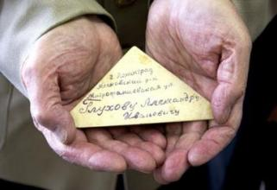
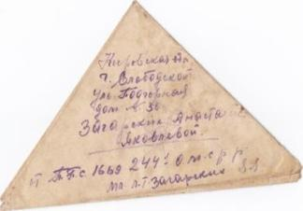
Фронтовые "треугольники"
С 1 марта 1942 г. на все постпакеты и мешки с военной почтой крепились отличительные адресные ярлыки "Воинский", и они отправлялись в первую очередь. Задержка корреспонденции или засылка ее не по назначению расценивались почтовыми органами как должностное преступление. Для военных почт по последствиям это было как приказ "Ни шагу назад!" на передовой. При резко возросшем объеме переписки недоставало конвертов и открыток. Многочисленные издательства по заказу органов связи и по личной инициативе приступили к их выпуску, но на передовую в первую очередь доставляли боеприпасы, сухари, консервы, спирт, мешки с почтой. Конвертов не хватало. В такой-то обстановке и родился фронтовой "треугольник".

Slide 7
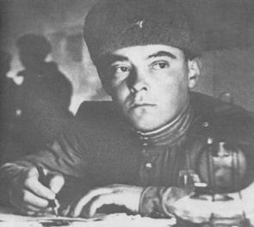
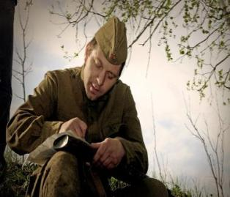
Солдаты пишут письма...
Солдатское письмо
Казалось, что в лицо дышало пекло,
Когда в раздумье сидя допоздна,
Я гладил строчки, пахнувшие пеплом,
Пробитого осколками письма.
Его писали раненой рукою
На дружески подставленной спине.
Мне виделись за каждою строкою
Глаза солдат, погибших на войне.
Мы вместо них. Мы не имеем права
Забыть ни лица их, ни имена...
Всем павшим за Отчизну - честь и слава!
Да будет трижды проклята война!
А.Сидельников

Slide 8
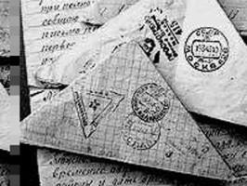
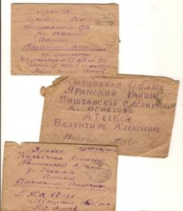
Путь писем с фронта
"Солдат бросал письмо в почтовый ящик, сооруженный из подручных средств и укрепленный в удобном месте. Почтальон части ежедневно выбирал конверты, "треугольники", открытки, секретки и относил на полевую почтовую станцию, там все послания обрабатывались календарными штемпелями и закладывались в мешки, которые транспортом части отправлялись на базу полевой почты. Оттуда корреспонденция, рассортированная по направлениям, передавалась на ВПСП. Дальнейший путь проходил обычными маршрутами в почтовых вагонах. Послания в действующую армию и на флоты из местных почтовых отделений направлялись на ближайший ВПСП. Его работники сортировали отправления по станциям и переправляли их на армейские базы или фронтовые сортировочные пункты. Доставка корреспонденции с полевых почтовых станций на передовые подразделения, на корабли, как правило, требовала большого мужества. Нередко путь почтальона к блиндажам и окопам составлял десятки километров и проходил под пулями врага".

Slide 9
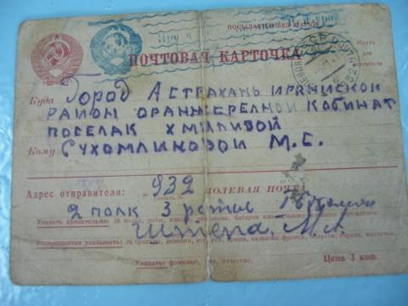

Slide 10
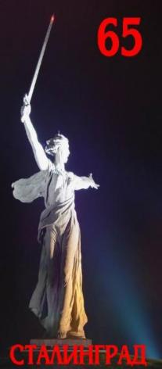
Цену писем на войне знали все
В ходе Сталинградского сражения армию обслуживали 99 полевых почтовых станций и одна военно-морская (№ 1169). В самые ответственные дни обороны Сталинграда ВМПС дислоцировалась между реками Волга и Ахтуба в землянках, среди леса. Бойцы назвали эту местность Ямы — по названию близлежащего поселка. Отсюда и известный среди корабельных волжских почтальонов адрес волжской ВМПС — "Землянки на Ямах" . Личный состав этой станции состоял из пяти девушек и солдата — водителя почтовой полуторки. Тесное помещение станции осенью-зимой 1942-1943гг. было одновременно и операторской, и казармой, и камбузом, и кают-компанией. Работали круглые сутки, ожидая почтальонов с кораблей и частей. Матрос-почтальон мог покинуть корабль лишь в моменты затишья, когда же обстановка требовала огневой поддержки войск или смены позиций, каждый почтальон становился номером боевого расчета. Станция ВМПС ежедневно должна была обменивать почту на военно-почтовой базе, а до нее более 90 км по простреливаемой и контролируемой немецкой авиацией местности. Начиналась отправка в сумерки, к рассвету — возвращение в часть. Когда автомашина выходила из строя, у соседей-разведчиков одалживали лошадь, и девушка на лошади с притороченными почтовыми мешками отправлялась в неблизкий опасный путь

Slide 11
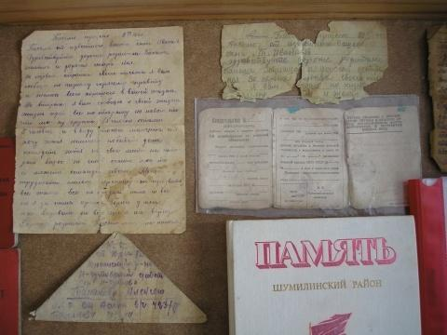

Slide 12
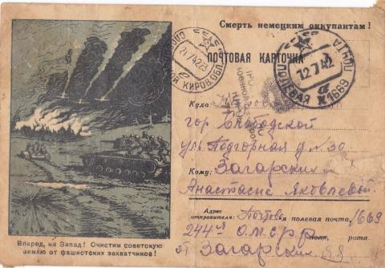

Slide 13

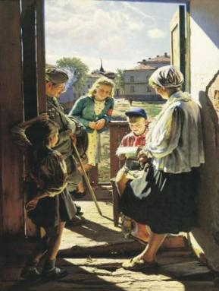
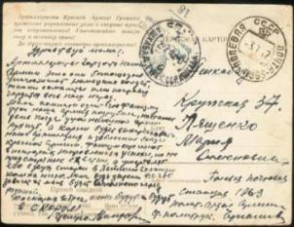
Писем ждали и на фронте, и в тылу

Slide 14


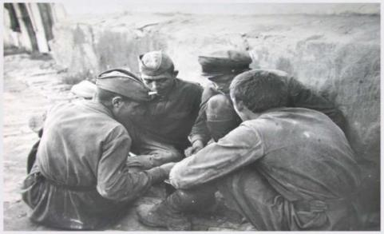
Какое же это счастье для бойца, получить на фронте весточку из дома, полевой треугольник, в котором привет от родных сердец, любовь, радость и тепло родного дома.
В дождь и грязь, в снег и мороз, на лошадях и пешком доставляли почтальоны бойцам письма.

Slide 15
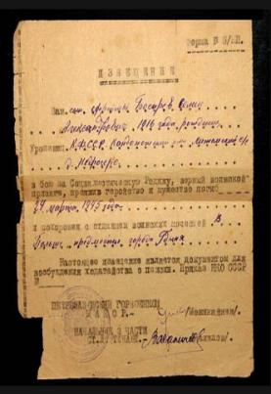
Но были и другие письма...
Летела с фронта похоронка
На молодого пацана,
А он еще лежал в воронке…
Ах, как безжалостна война!
И проходили мимо танки…
Чужая речь… а он лежал,
И вспоминал сестру и мамку,
Лежал и тихо умирал.
Пробита грудь была навылет,
И кровь стекала в черный снег,
А он глазами голубыми
Встречал последний свой рассвет.
Нет, он не плакал, улыбался,
И вспоминал родимый дом,
И пересилив боль поднялся,
И, автомат подняв с трудом,
Он в перекошенные лица
Горячий выплеснул свинец,
Приблизив этим на минуту
Войны, безжалостной, конец.
Летела с фронта похоронка,
Уже стучался почтальон,
Солдат, глаза закрыв в воронке,
На миг опередил её.
Степан Кадашников

Slide 16
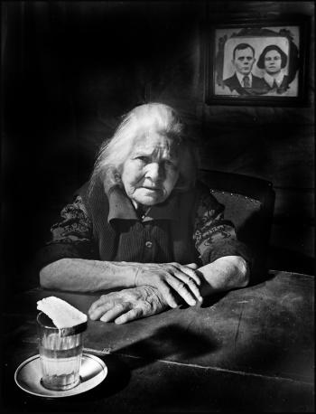

Slide 17


Slide 18

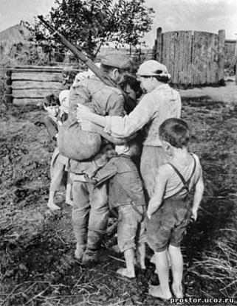
Скоро победа!
В 1943 году, когда Красная Армия перешла в широкое наступление, началась работа по восстановлению почтовой связи. В 1945 году, в год победы Советского Союза над фашистской Германией, деятельность органов связи была возобновлена практически на всей территории страны.

Slide 19
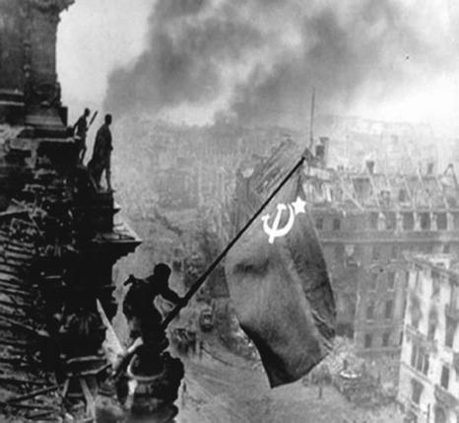
Я тетю Настю в поле встретил.
С почтовой сумкой шла она,
И разносил веселый ветер:
«Война окончилась, война».
Бросали бабы плуг на пашне,
Забыв о хлебе и коне,
И становился день вчерашний
Вольней и радостней вдвойне.
Здесь раздавала тетя Настя
Конверты почты полевой,
И бабы плакали от счастья,
Сойдясь на тропке луговой.
И ребятишки, смазав пятки,
Неслись к оставшимся углам,
И там, среди родни, солдатки
Делили радость пополам.
А тетя Настя
Стежкой длинной
В пустую хату, не пошла,
И похоронная на сына
Который день ей сердце жгла.
У ног её шептали травы,
Дрожала в поле тишина,
И гулко вторили дубравы:
«Война окончилась, война».
А.Мишин
Война окончилась,война...

Slide 20
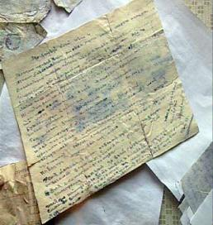
25.09.2007 13:32 На синявинских полях поисковики нашли сумку почтальона Великой Отечественной войны
На синявинских полях поисковики нашли сумку почтальона Великой Отечественной войны. Точнее не сумку, а ящик из-под пулеметных лент. В нем переносили корреспонденцию. Именно благодаря этому, все письма сохранились. Можно прочесть имена и адреса: Воронежская, Ивановская области, Башкирия, Казахстан - на фронт писали со всего Советского союза. На газетах, листочках из школьных дневников - самые простые и нужные слова: "любим, скучаем..." Есть даже отпечаток детской ладони.
Как рассказывают поисковики, почтальоном, скорее всего, была девушка. Рядом с ящиком нашли сумку с маникюрными ножницами, пуговицами и помадой. Установили даже дату смерти. Скорее всего, девушка погибла 30 июля 43 года - на всех письмах стоит штемпель с датой 29 июля. Нетрудно вычислить, что она погибла на следующий день. Сегодня ее останки, вместе с другими, перезахоронят на Синявинских высотах.
http://petersburg.rfn.ru/rnews.html?id=34107&cid=7

Slide 21


Slide 22
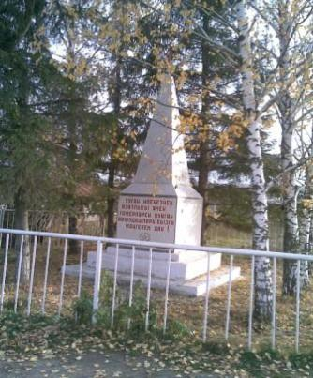
Ветераны Нового Мансуркина
Всего из Нового Мансуркина на фронт ушли 259 человек,
163 сельчанина не вернулись домой к своим родителям, жёнам, детям, невестам. Имена этих людей занесены в книгу памяти.
К сожалению, 65-ую годовщину Великой Победы встретят только 9 оставшихся в живых ветеранов Великой Отечественной войны

Slide 23

Подарок ветеранам
В канун 72-й годовщины победы в Великой Отечественной войне Почта России готовит ветеранам особый подарок: федеральный почтовый оператор обеспечит их специальными конвертами, выполненными в форме традиционного фронтового письма, сложенного треугольником.
Конверты-треугольники со знаком «Почтовый тариф оплачен» будут безвозмездно выдаваться ветеранам Великой Отечественной войны. Для отправки поздравлений каждый ветеран получит по 3 конверта. При пересылке по всей территории России такой конверт не потребует доклейки марок.
Особая форма конвертов была выбрана Почтой России и ИТЦ «Марка» для того, чтобы ветераны, взяв в руки письма, вспомнили свою молодость, боевых товарищей и те волнующие чувства, которые дарила людям в суровые годы войны фронтовая почта.
Общий тираж уникальных треугольных конвертов, изготавливаемых ИТЦ «Марка», составит порядка 1,5 млн экз.

Slide 24
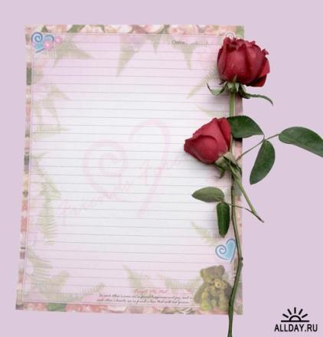
Письмо ветерану
Конверт-треугольник – это обычно тетрадный лист бумаги, сначала загнутый справа налево, потом слева направо. Оставшаяся полоса бумаги (поскольку тетрадь не квадратной, а прямоугольной формы) вставлялась, как клапан, внутрь треугольника. Готовое к отправке письмо не заклеивалось — его всё равно должна была прочитать цензура. Почтовая марка была не нужна, адрес писался на наружной стороне листа.
Сердцу каждого из нас дорог праздник Победы. Дорог памятью о тех, кто ценою своей жизни отстаивал свободу. Мы будем всегда помнить о людях, отдавших свои жизни за свободу и светлое будущее нашей страны. Бессмертен подвиг тех, кто боролся и победил фашизм. Память об их подвиге будет вечно жить в наших сердцах. Мы никогда не забудем , какою ценой завоёвано их счастье.
Низкий вам поклон, дорогие ветераны
Ученица 9 класса Иксанова Алина

Slide 25
Использованные ресурсы:
http://philparade.narod.ru/
http://www.kadashnikov.ru/publ/12
http://maikkorsarrus.ucoz.ru/news/2010-01-19-100
http://www.samufps.ru/press_center/news/190/
http://www.nmansurcino.ucoz.ru/
http://www.fotodelo.ru/archive/gi/6456.4-@session@.gif
http://sovetskiepesni.narod.ru/bernes/index.htm
http://edu.tomsk.ru/teacher_help/05030704.doc
http://www.proshkolu.ru/club/vov1941-45/list/1-11112-6867
http://www.stihi.ru/2008/02/20/1115
http://petersburg.rfn.ru/rnews.html?id=34107&cid=7

